Slide 1
Αρχιτεκτονική Υπολογιστών
Μια ποσοτική προσέγγιση, 6η έκδοση
Κεφάλαιο 6
Υπολογιστές κλίμακας αποθήκης για την αξιοποίηση της παραλληλίας επιπέδου αιτήματος και επιπέδου δεδομένων

Slide 2
Εισαγωγή
Εισαγωγή
Υπολογιστής κλίμακας αποθήκης (warehouse-scale computer – WSC)
Παρέχει υπηρεσίες διαδικτύου
Αναζήτηση, κοινωνική δικτύωση, χάρτες, διαμοιρασμός βίντεο, ηλεκτρονικές αγορές, email, υπολογιστική νέφους, κ.λπ.
Διαφορές με τις συστοιχίες HPC (high performance computing clusters):
Οι συστοιχίες έχουν επεξεργαστές και δίκτυα υψηλών επιδόσεων
Οι συστοιχίες δίνουν έμφαση στην παραλληλία επιπέδου νήματος, ενώ οι υπολογιστές WSC στην παραλληλία επιπέδου αιτήματος
Διαφορές με τα κέντρα δεδομένων (datacenters):
Τα κέντρα δεδομένων ενοποιούν διαφορετικές μηχανές και λογισμικό σε μία τοποθεσία
Τα κέντρα δεδομένων δίνουν έμφαση στις εικονικές μηχανές και την ετερογένεια του υλικού για να εξυπηρετήσουν διαφορετικούς πελάτες

Slide 3
Εισαγωγή
Εισαγωγή
Σημαντικοί σχεδιαστικοί παράγοντες για υπολογιστές WSC:
Κόστος-απόδοση
Τα μικρά οφέλη αθροίζονται
Ενεργειακή αποδοτικότητα
Επηρεάζει την διανομή ηλεκτρικής ισχύος και την ψύξη
Έργο που εκτελείται ανά μονάδα ενέργειας (joule)
Φερεγγυότητα (dependability) μέσω πλεονασμού
Είσοδος/έξοδος δικτύου
Φορτία εργασίας και αλληλεπιδραστικά (interactive) και δέσμης (batch)

Slide 4
Εισαγωγή
Εισαγωγή
Η αφθονία υπολογιστικής παραλληλίας δεν είναι απαραίτητη
Οι περισσότερες εργασίες είναι τελείως ανεξάρτητες
«Παραλληλία επιπέδου αιτήματος» (“Request-level parallelism” – RLP)
Τα κόστη λειτουργίας έχουν σημασία
Η κατανάλωση ισχύος είναι πρωτεύων, και όχι δευτερεύων, περιορισμός στη σχεδίαση του συστήματος
Κλίμακα και οι ευκαιρίες αλλά και τα προβλήματά της
Είναι εφικτή η κατασκευή προσαρμοσμένων (custom) συστημάτων αφού οι υπολογιστές WSC απαιτούν μεγάλο μέγεθος προμηθειών
Η τοποθεσία έχει σημασία
Ακίνητα/κτίρια, κόστος ηλεκτρικής ισχύος, διαθεσιμότητα: διαδικτύου, τελικών χρηστών, εργατικού δυναμικού
Υπολογιστική αποδοτικότητα σε χαμηλά επίπεδα χρήσης (low utilization)
Κλίμακα και οι ευκαιρίες/προβλήματα που συνδέονται με αυτή
Μοναδικές προκλήσεις: προσαρμοσμένο υλικό, αστοχίες
Μοναδικές ευκαιρίες: πολύ μεγάλες εκπτώσεις

Slide 5
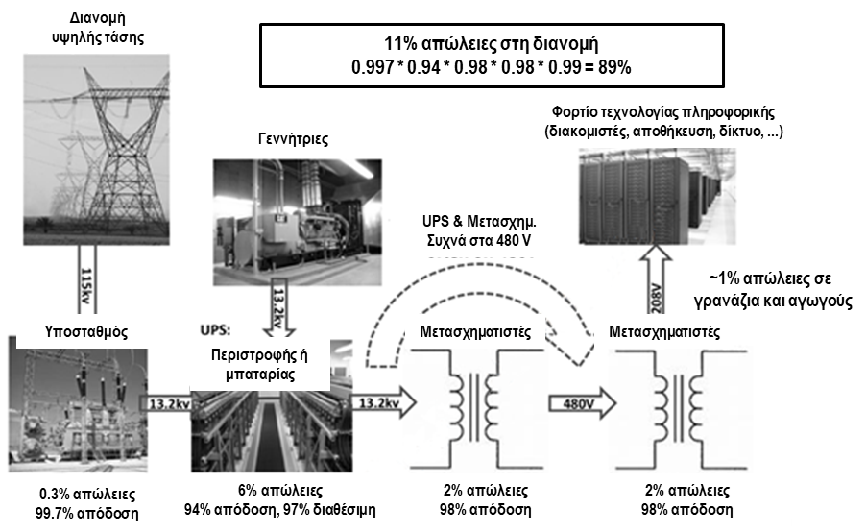
Αποδοτικότητα και κόστος WSC
Τοποθεσία ενός υπολογιστή WSC
Εγγύτητα σε «ραχοκοκαλιές» Διαδικτύου (Internet backbones), κόστος ηλεκτρισμού, φόροι ιδιοκτησίας, χαμηλό ρίσκο για σεισμούς, πλημμύρες, τυφώνες
Διανομή ηλεκτρικής ισχύος
Αποδοτικότητα και κόστος WSC

Slide 6
Προγραμματιστικά μοντέλα και φορτία εργασίας WSC
Πλαίσιο επεξεργασίας δέσμης: MapReduce
Map (χαρτογράφηση): εφαρμόζει μια συνάρτηση που παρέχει ο προγραμματιστής σε κάθε λογική εγγραφή εισόδου
Εκτελείται σε χιλιάδες υπολογιστές
Παρέχει νέα σύνολα ζευγών κλειδιού-τιμής (key-value) ως ενδιάμεσες τιμές
Reduce (μείωση): μειώνει το πλήθος των τιμών χρησιμοποιώντας μια άλλη συνάρτηση που παρέχει ο προγραμματιστής
Προγραμματιστικά μοντέλα και φορτία εργασίας για WSC

Slide 7
Προγραμματιστικά μοντέλα και φορτία εργασίας WSC
Παράδειγμα:
map (String key, String value):
// key: όνομα εγγράφου
// value: περιεχόμενα εγγράφου
for each word w in value
EmitIntermediate(w,”1”); // Παραγωγή λίστας όλων // των λέξεων
reduce (String key, Iterator values):
// key: μία λέξη
// value: μια λίστα μετρητών
int result = 0;
for each v in values:
result += ParseInt(v); // λήψη ακεραίου από ζεύγος // κλειδιού-τιμής
Emit(AsString(result));
Προγραμματιστικά μοντέλα και φορτία εργασίας για WSC

Slide 8
Προγραμματιστικά μοντέλα και φορτία εργασίας WSC
Διαθεσιμότητα:
Χρήση αντιγράφων των δεδομένων σε διαφορετικούς διακομιστές
Χρήση χαλαρής συνέπειας (relaxed consistency):
Δεν είναι ανάγκη όλα τα αντίγραφα να συμφωνούν πάντα
Συστήματα αρχείων: GFS και Colossus
Βάσεις δεδομένων: Dynamo και BigTable
Προγραμματιστικά μοντέλα και φορτία εργασίας για WSC

Slide 9
Προγραμματιστικά μοντέλα και φορτία εργασίας WSC
Το περιβάλλον χρόνου εκτέλεσης MapReduce (runtime environment) δρομολογεί εργασίες map και reduce σε κόμβους WSC
Οι απαιτήσεις των φορτίων εργασίας συχνά διαφέρουν σημαντικά
Ο χρονοπρογραμματιστής αναθέτει εργασίες με βάση την ολοκλήρωση προηγούμενων εργασιών
Ποικιλομορφία χρόνων εκτέλεσης και λανθανόντων χρόνων ουράς (tail latency): μία αργή εργασία μπορεί να καθυστερήσει μια μεγάλη εργασία MapReduce
Οι βιβλιοθήκες χρόνου εκτέλεσης αντιγράφουν εργασίες κοντά στο τέλος του έργου
Προγραμματιστικά μοντέλα και φορτία εργασίας για WSC

Slide 10
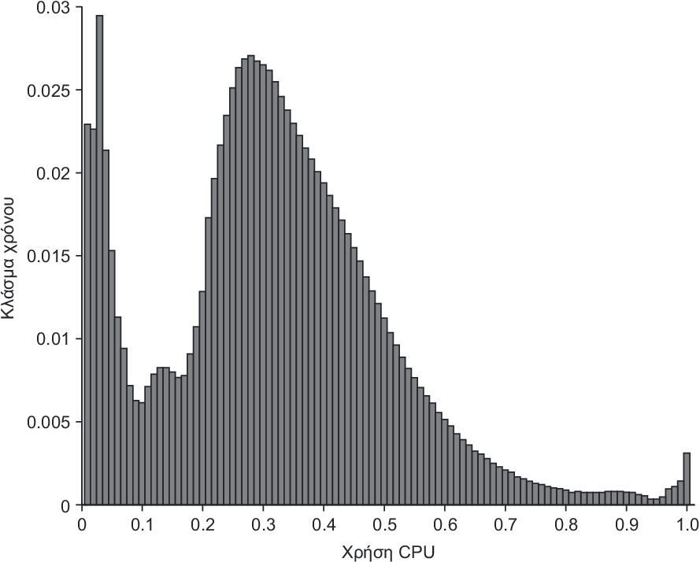
Προγραμματιστικά μοντέλα και φορτία εργασίας WSC
Προγραμματιστικά μοντέλα και φορτία εργασίας για WSC

Slide 11
Αρχιτεκτονική υπολογιστών WSC
Οι WSC συχνά χρησιμοποιούν μια ιεραρχία δικτύων για διασύνδεση
Κάθε ικρίωμα των 19’’ χωράει 48 διακομιστές του 1U που συνδέονται σε ένα μεταγωγό ικριώματος (rack switch)
Οι μεταγωγοί ικριώματος συνδέονται με έναν μεταγωγό που βρίσκεται ψηλότερα στην ιεραρχία
Η σύνδεση προς τα πάνω έχει 6-24Χ φορές χαμηλότερο εύρος ζώνης
Ο στόχος είναι να μεγιστοποιηθεί η τοπικότητα της επικοινωνίας σε σχέση με το ικρίωμα
Αρχιτεκτονική υπολογιστών WSC

Slide 12
Αποθήκευση
Επιλογές αποθήκευσης:
Χρήση δίσκων μέσα στους διακομιστές, ή
Αποθήκευση συνδεδεμένη με το δίκτυο μέσω του Infiniband
Οι WSC γενικά βασίζονται σε τοπικούς δίσκους
Το Google File System (GFS) χρησιμοποιεί τοπικού δίσκους και διατηρεί τουλάχιστον τρία αντίγραφα
Αρχιτεκτονική υπολογιστών WSC

Slide 13
Μεταγωγός συστοιχίας (Array Switch)
Μεταγωγός που συνδέει μια συστοιχία από ικριώματα (array of racks)
Ο μεταγωγός συστοιχίας πρέπει να έχει 10Χ το εύρος ζώνης διχοτόμησης (bisection bandwidth) του μεταγωγού ικριώματος
Το κόστος του μεταγωγού n-θυρών αυξάνεται στο τετράγωνο: n²
Συχνά χρησιμοποιούνται τσιπ μνήμης με διευθυνσιοδότηση με βάση το περιεχόμενο (content addressable) και FPGA
Αρχιτεκτονική υπολογιστών WSC

Slide 14
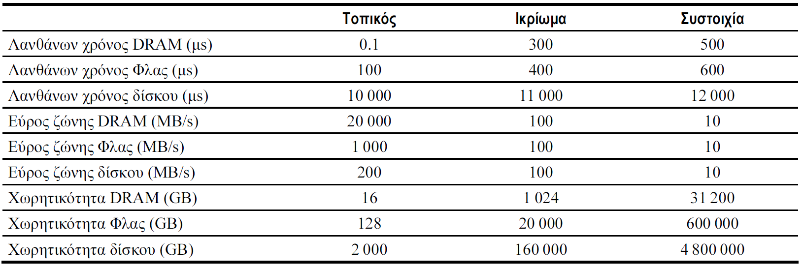
Ιεραρχία μνήμης WSC
Οι διακομιστές μπορούν να προσπελάσουν DRAM και δίσκους σε άλλους διακομιστές μέσω μιας διασύνδεσης σε στυλ NUMA
Αρχιτεκτονική υπολογιστών WSC

Slide 15
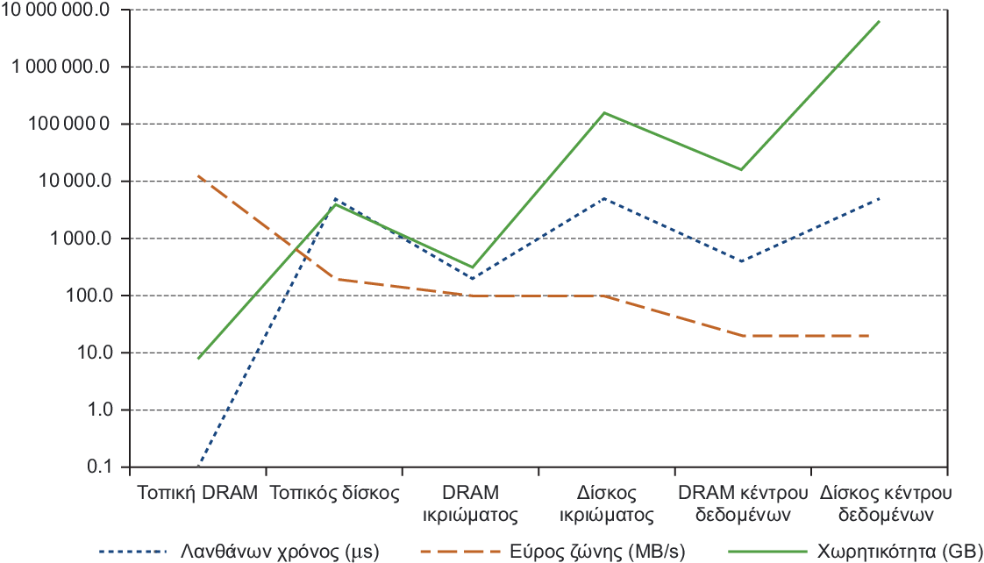
Ιεραρχία μνήμης WSC
Αρχιτεκτονική υπολογιστών WSC

Slide 16
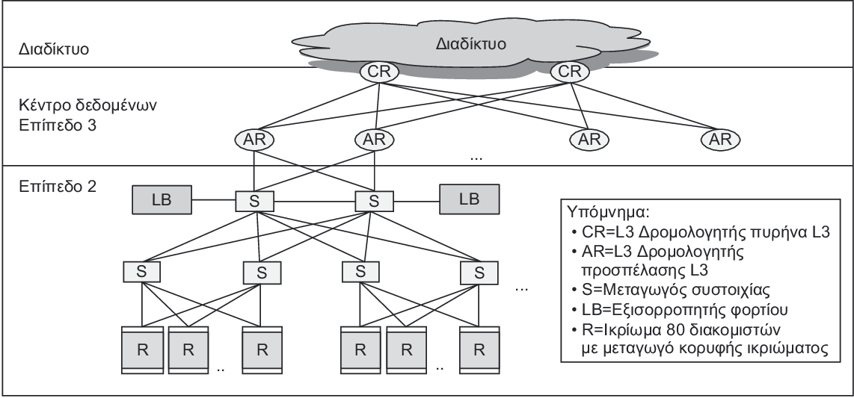
Ιεραρχία μνήμης WSC
Αρχιτεκτονική υπολογιστών WSC

Slide 17
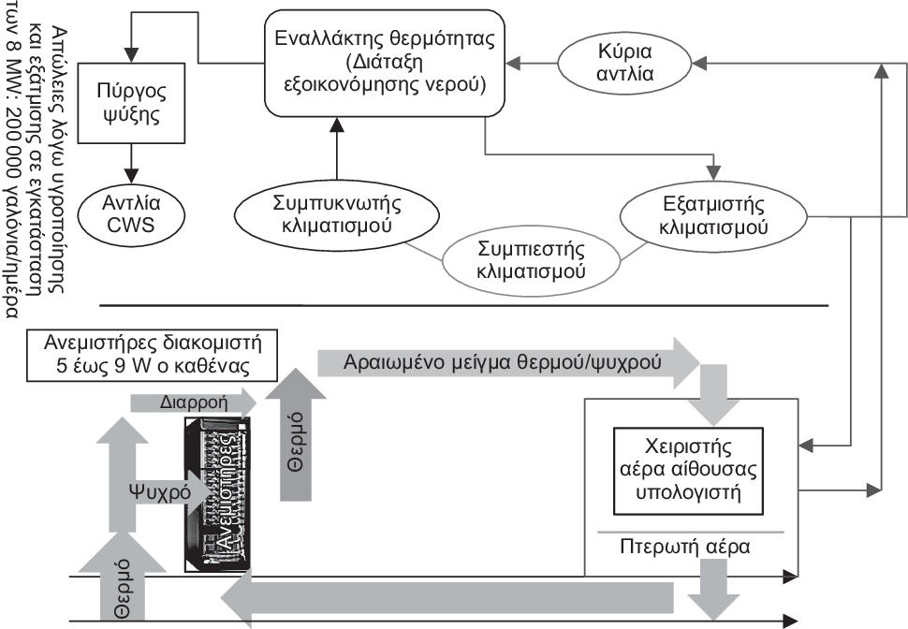
Υποδομή και κόστη των WSC
Ψύξη
Χρήση κλιματισμού για την ψύξη του δωματίου των διακομιστών
64 F – 71 F
Διατήρηση της θερμοκρασίας υψηλά (πλησιέστερα στους 71 F)
Μπορούν να χρησιμοποιηθούν και πύργοι ψύξης (cooling towers)
Η ελάχιστη θερμοκρασία ονομάζεται «θερμοκρασία υγρού βολβού» (“wet bulb temperature”)
Φυσική υποδομή και κόστη των WSC

Slide 18
Υποδομή και κόστη των WSC
Το σύστημα ψύξης χρησιμοποιεί και νερό (με εξάτμιση και ψεκασμό)
Π.χ. 70 000 ως 200 000 γαλόνια τη μέρα για μια εγκατάσταση των 8 MW
Ανάλυση του κόστους ηλεκτρικής ισχύος
Ψυκτικά συγκροτήματα: 30-50% της ισχύος που χρησιμοποιεί ο εξοπλισμός IT
Κλιματισμός: 10-20% της ισχύος του εξοπλισμού IT, κυρίως λόγω των ανεμιστήρων
Πόσους διακομιστές μπορεί να υποστηρίξει ένας WSC;
Κάθε διακομιστής:
Η ονομαστική ηλεκτρική ισχύς (“Nameplate power rating”) δίνει τη μέγιστη κατανάλωση ισχύος
Για λήψη της πραγματικής πρέπει να γίνει μέτρηση της ισχύος με πραγματικά φορτία εργασίας
Υπερ-εγγραφή (oversubscription) της αθροιστικής ισχύος του διακομιστή κατά 40%, αλλά στενή παρακολούθηση της ισχύος
Φυσική υποδομή και κόστη των WSC

Slide 19
Υποδομή και κόστη των WSC
Προσδιορισμός μέγιστης χωρητικότητας σε διακομιστές
Ονομαστική ισχύς: μέγιστη ισχύς που αντλεί ένας διακομιστής
Καλύτερη προσέγγιση: μέτρηση με διάφορα φορτία εργασίας
Υπερ-εγγραφή κατά 40%
Τυπική κατανάλωση ισχύος ανά συστατικό:
Επεξεργαστές: 42%
DRAM: 12%
Δίσκοι: 14%
Δικτύωση: 5%
Ψύξη: 15%
Επιβάρυνση ισχύος (power overhead): 8%
Διάφορα: 4%
Φυσική υποδομή και κόστη των WSC

Slide 20
Μέτρηση αποδοτικότητας WSC
Αποτελεσματικότητα χρήσης ισχύος (Power Utilization Effectiveness – PEU)
= (Συνολική ισχύς εγκατάστασης) / (Ισχύς εξοπλισμού IT)
Η διάμεση τιμή (median) του PUE σε μελέτη του 2006 ήταν 1.69
Απόδοση
Λανθάνων χρόνος: σημαντικό μέτρο επειδή αυτό βλέπουν οι χρήστες
Μελέτη στη μηχανή Bing: οι χρήστες θα χρησιμοποιήσουν λιγότερο την αναζήτηση όσο αυξάνεται ο χρόνος απόκρισης
«Στόχοι/συμφωνίες επιπέδου υπηρεσιών» Service Level Objectives (SLOs)/Service Level Agreements (SLAs)
Π.χ.. 99% των αιτημάτων σε λιγότερο από 100 ms
Φυσική υποδομή και κόστη των WSC

Slide 21
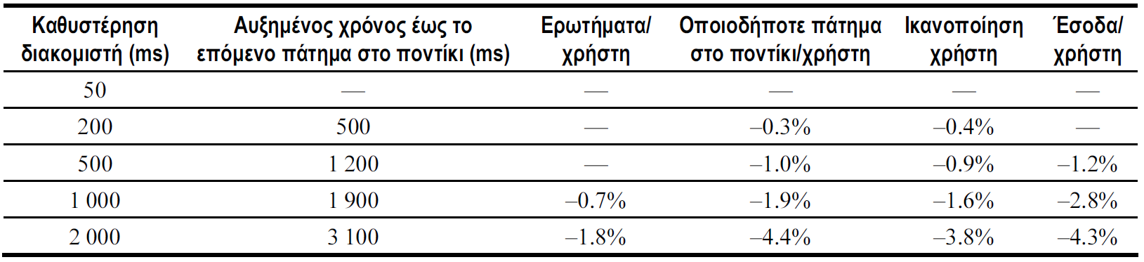
Μέτρηση αποδοτικότητας WSC
Φυσική υποδομή και κόστη των WSC

Slide 22
Κόστος ενός WSC
Δαπάνες κεφαλαίου – Capital expenditures (CAPEX)
Κόστος κατασκευής ενός WSC
$9 ως $13/watt
Δαπάνες λειτουργίας – Operational expenditures (OPEX)
Κόστος λειτουργίας ενός WSC
Φυσική υποδομή και κόστη των WSC

Slide 23
Υπολογιστική νέφους (Cloud Computing)
Amazon Web Services
Εικονικές μηχανές: Linux/Xen
Χαμηλό κόστος
Λογισμικό ανοικτού πηγαίου κώδικα
Αρχικά χωρίς εγγύηση υπηρεσίας
Χωρίς συμβόλαιο
Υπολογιστική νέφους

Slide 24
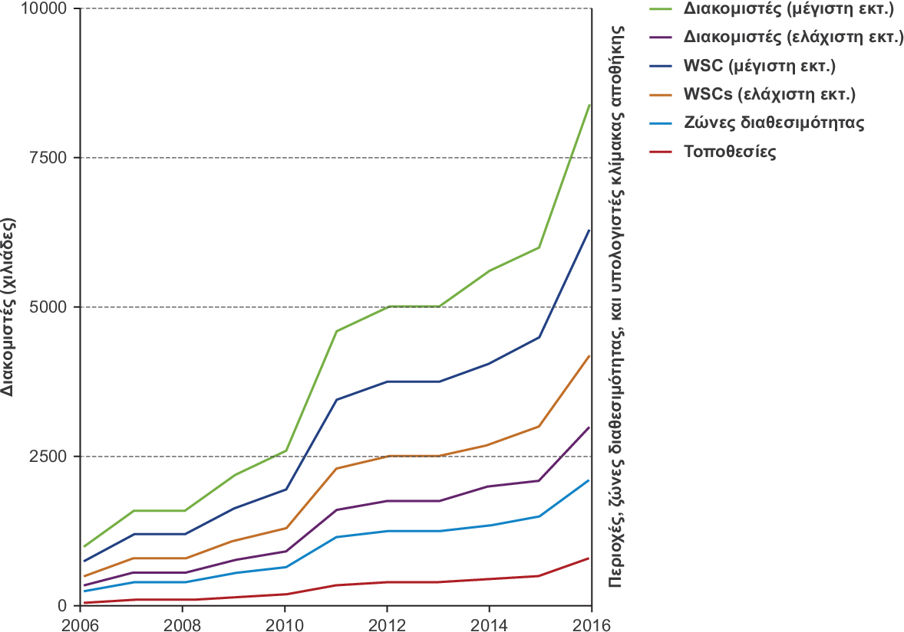
Υπολογιστική νέφους (Cloud Computing)
Ανάπτυξη της υπολογιστικής νέφους
Υπολογιστική νέφους

Slide 25
Πλάνες και παγίδες
Οι πάροχοι υπολογιστικής νέφους χάνουν χρήματα
Η AWS έχει περιθώριο κέρδους 25%, η λιανική της Amazon έχει 3%
Εστίαση στην μέση απόδοση αντί για την απόδοση του 99^{ου} εκατοστημορίου (99th percentile)
Χρήση ενός πολύ αδύναμου επεξεργαστή όταν προσπαθείτε να βελτιώσετε τη σχέση κόστους και απόδοσης του υπολογιστή WSC
Μη συνεπής μέτρηση της αποτελεσματικότητας χρήσης ισχύος από διαφορετικές εταιρείες.
Το κόστος κεφαλαίου της εγκατάστασης υπολογιστή κλίμακας αποθήκης είναι υψηλότερο από αυτό των διακομιστών που φιλοξενεί.
Πλάνες και παγίδες

Slide 26
Πλάνες και παγίδες
Προσπάθεια για εξοικονόμηση ενέργειας με αδρανείς καταστάσεις χαμηλής ισχύος έναντι ενεργών καταστάσεων χαμηλής ισχύος.
Λόγω της βελτίωσης της αξιοπιστίας της DRAM και της ανοχής σε σφάλματα του λογισμικού συστημάτων υπολογιστή κλίμακας αποθήκης, δεν υπάρχει λόγος να δαπανούμε επιπλέον για μνήμη με ECC σε υπολογιστές κλίμακας αποθήκης.
Αποτελεσματική αντιμετώπιση των καθυστερήσεων μικροδευτερολέπτων, σε αντίθεση με τις καθυστερήσεις σε νανοδευτερόλεπτα ή χιλιοστά του δευτερολέπτου.
Η απενεργοποίηση του υλικού στη διάρκεια περιόδων χαμηλής δραστηριότητας βελτιώνει την απόδοση ενός υπολογιστή κλίμακας αποθήκης ως προς το κόστος.
Πλάνες και παγίδες

